Slide 1
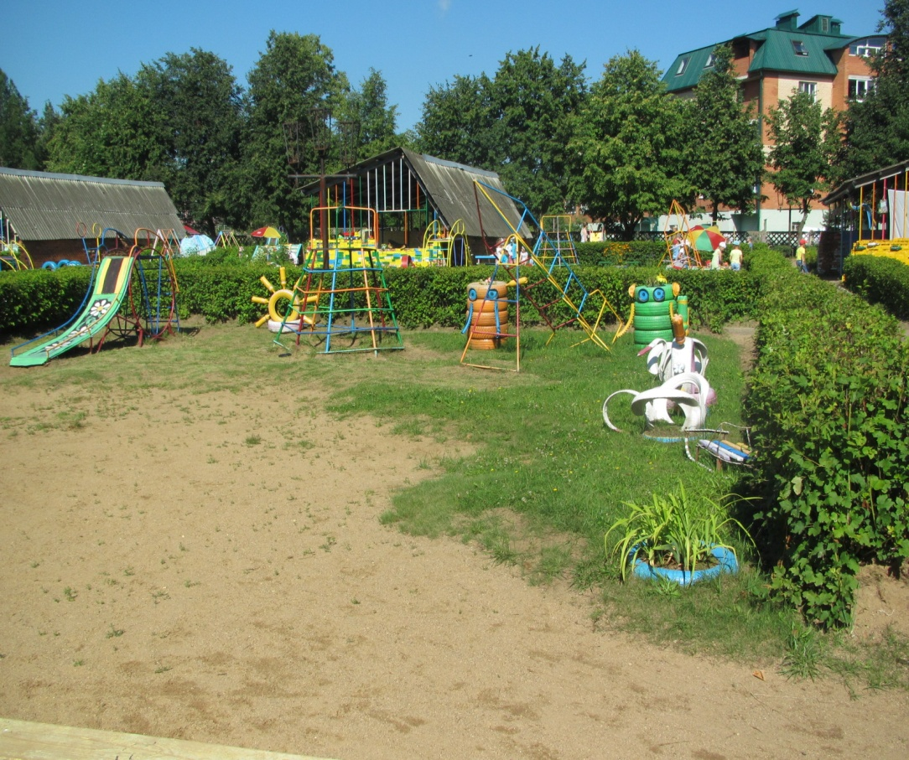
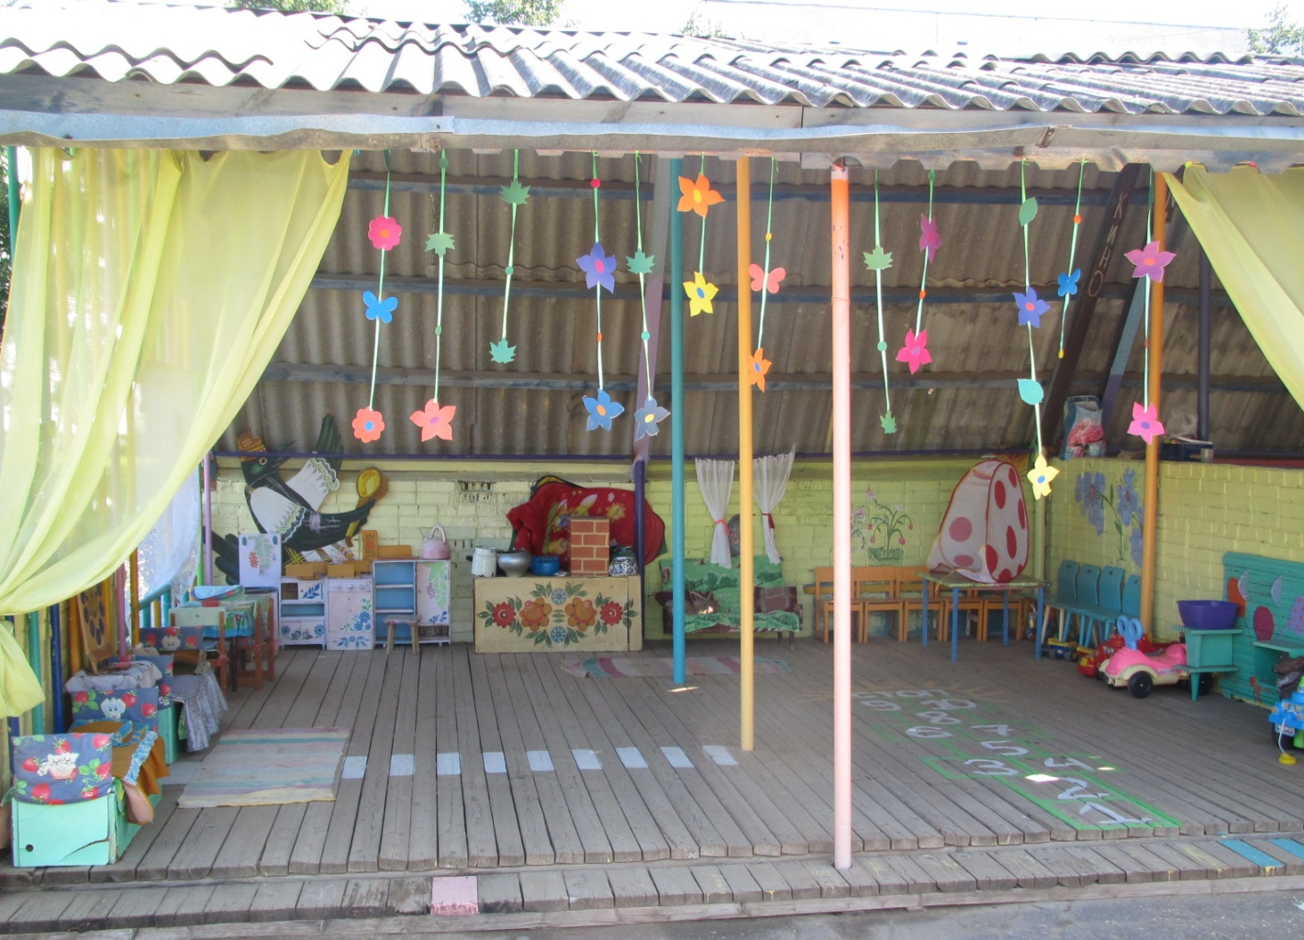
На площадке видишь ты
Там – веранду и цветы,
Вот – качели!
Горка – вот!
Здесь – мы водим хоровод!

Slide 2
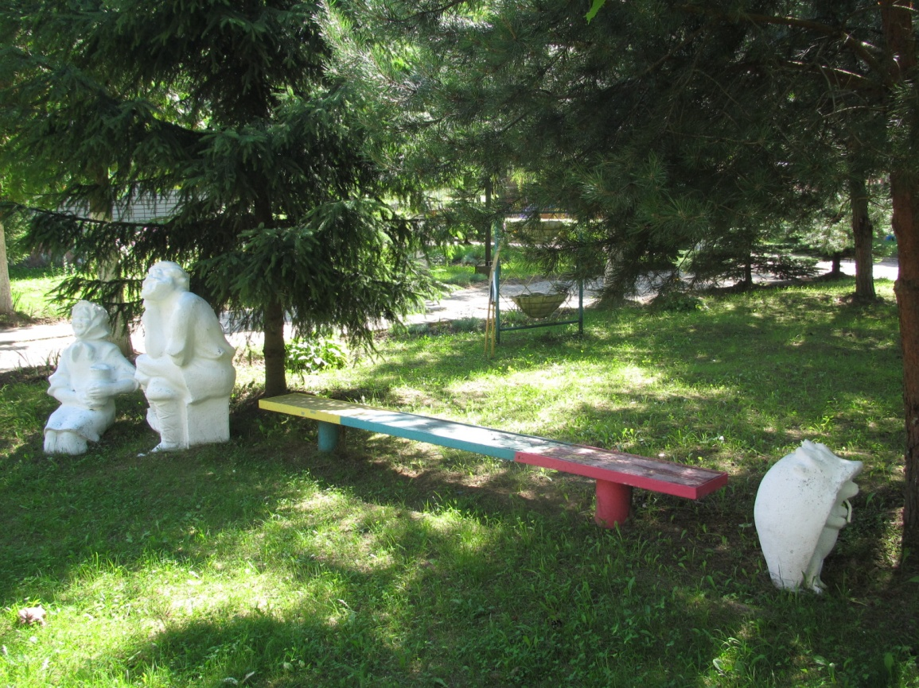
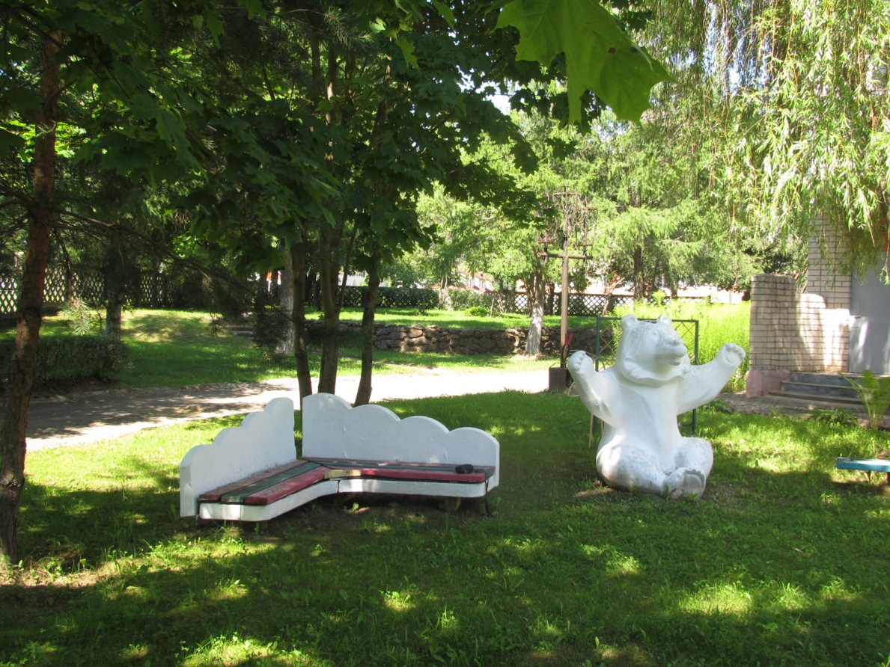
Сказки гуляют по свету
Ночь запрягая в карету,
Сказки живут на полянах,
Бродят на зорьке в туманах!

Slide 3
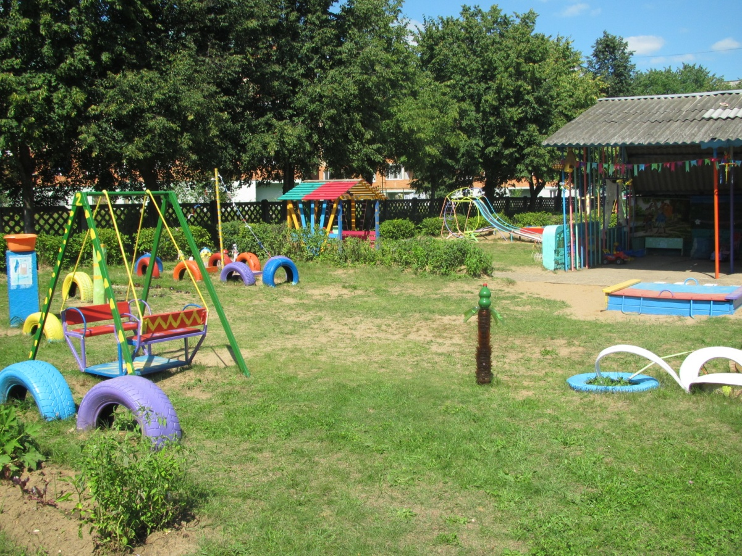
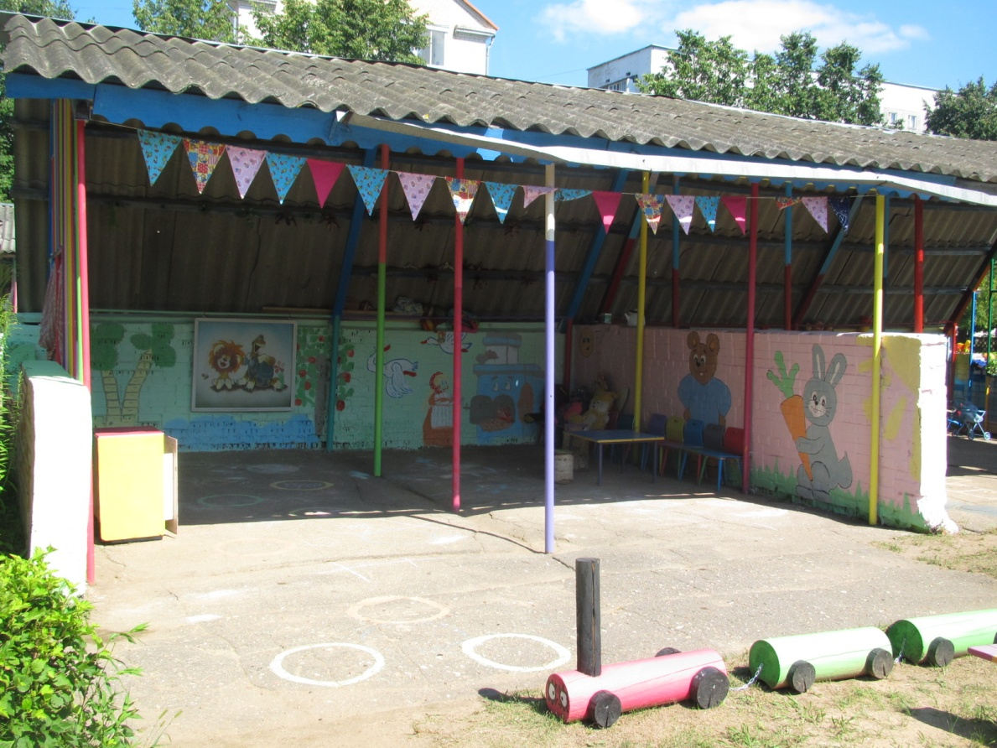
Вот песочница, там дом –
Нам играть не скучно в нем,
Любит каждый из ребят
Приходить в наш детский сад!

Slide 4
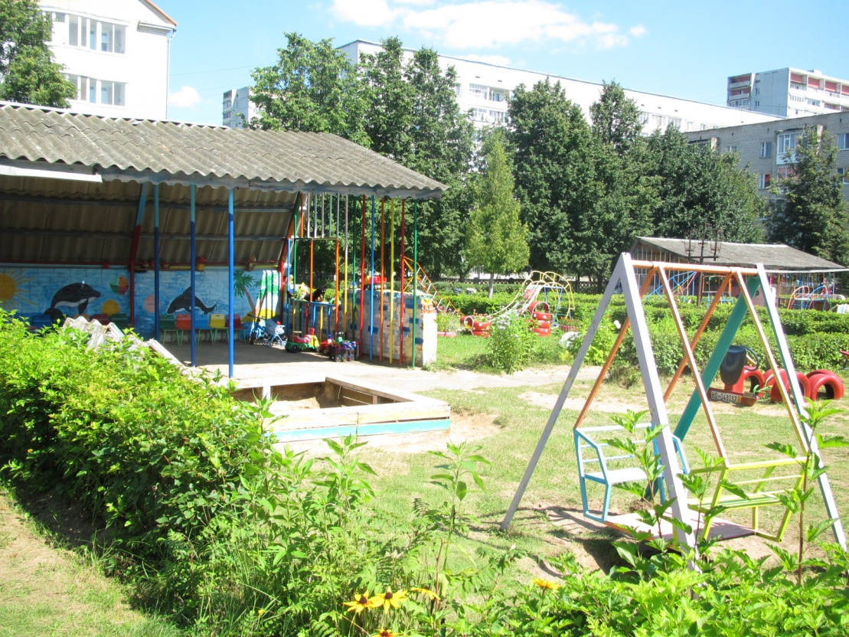
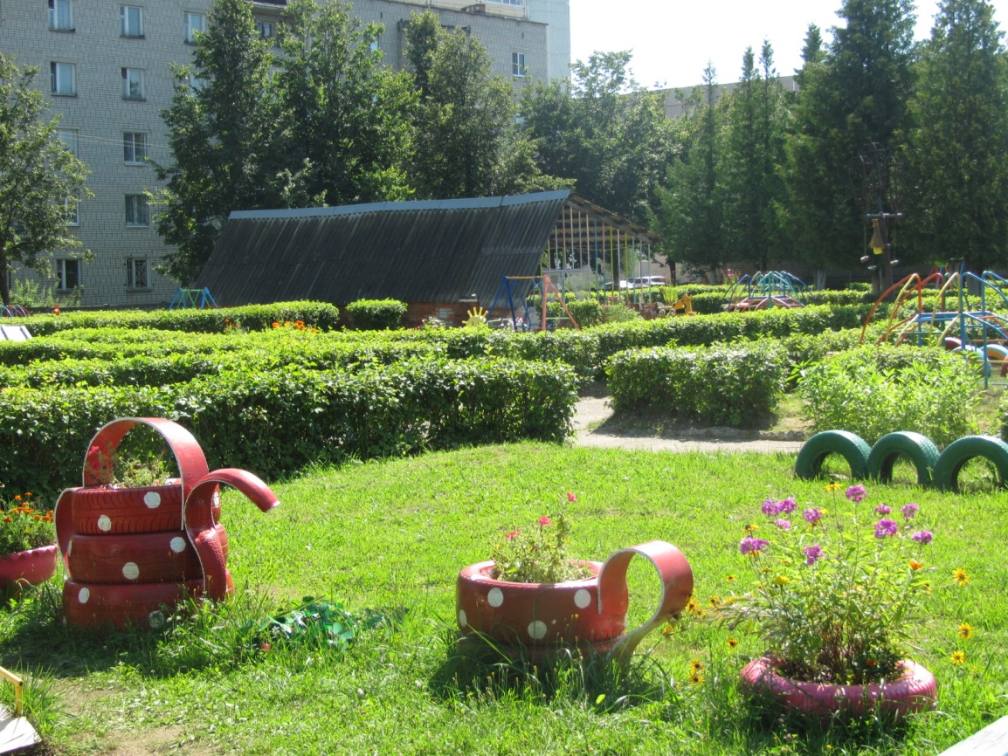
Обернитесь вы кругом, посмотрите, вот –
Невысокий яркий дом.
Вот качели, лесенка, горка и брусок.
А под крышей у грибка – лавка и песок!

Slide 5
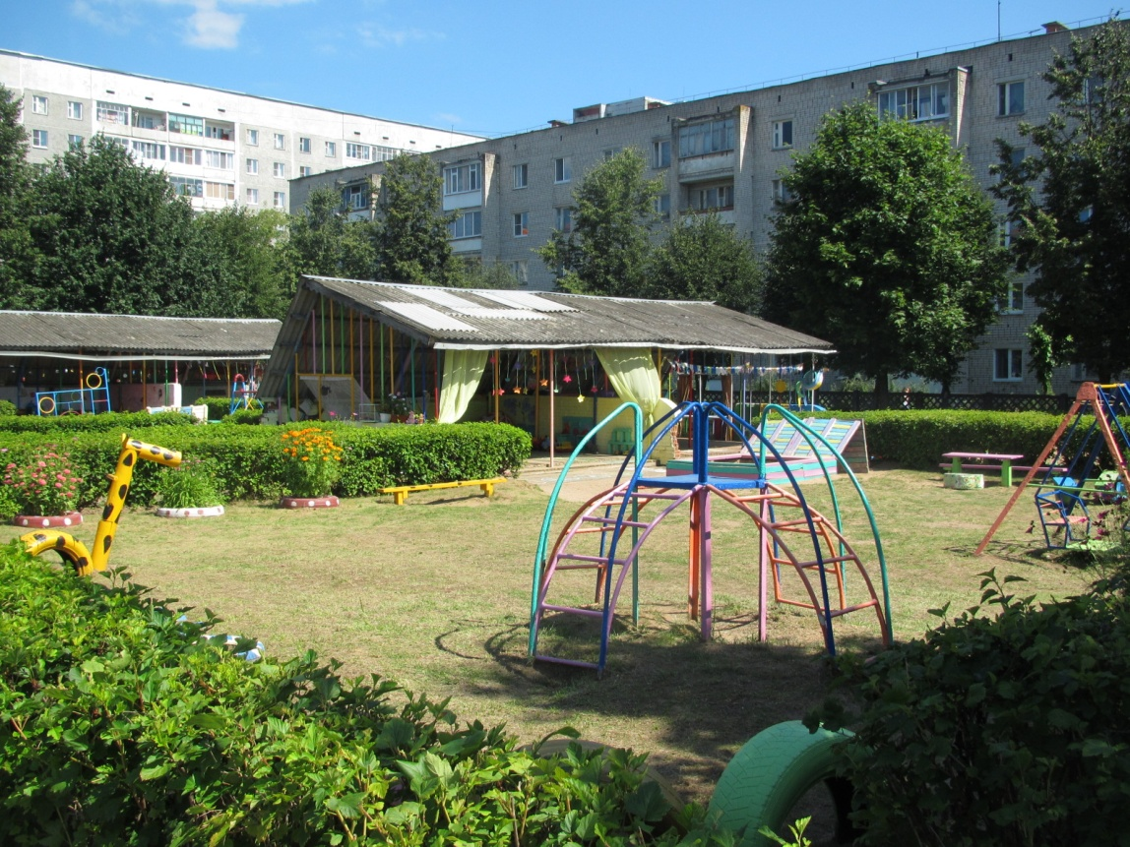
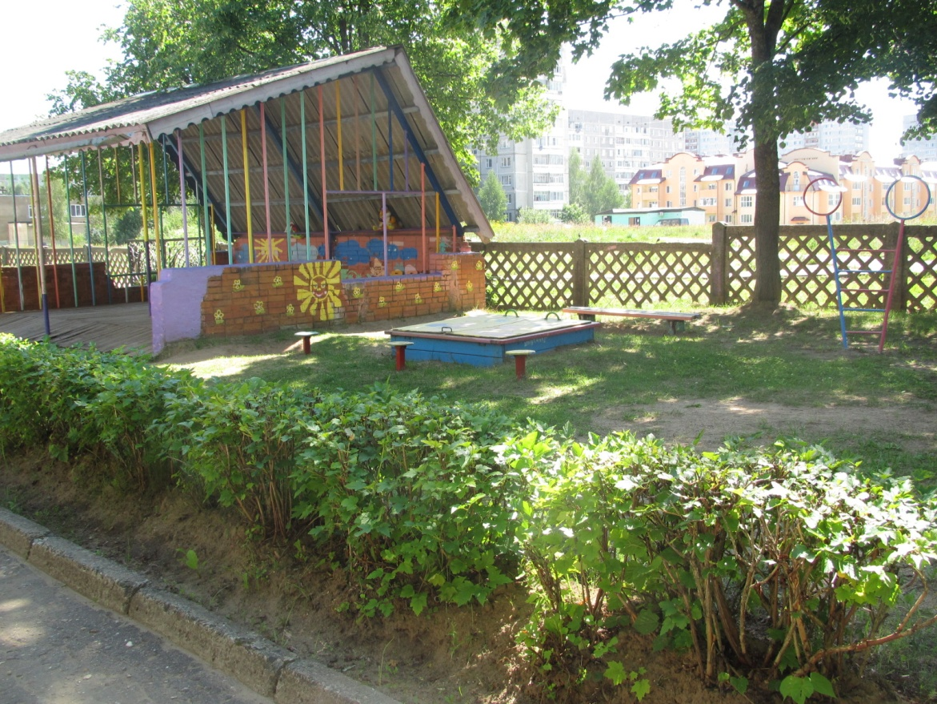
На площадку для детей поспешим гурьбой,
Места много для затей, там для нас с тобой!

Slide 6
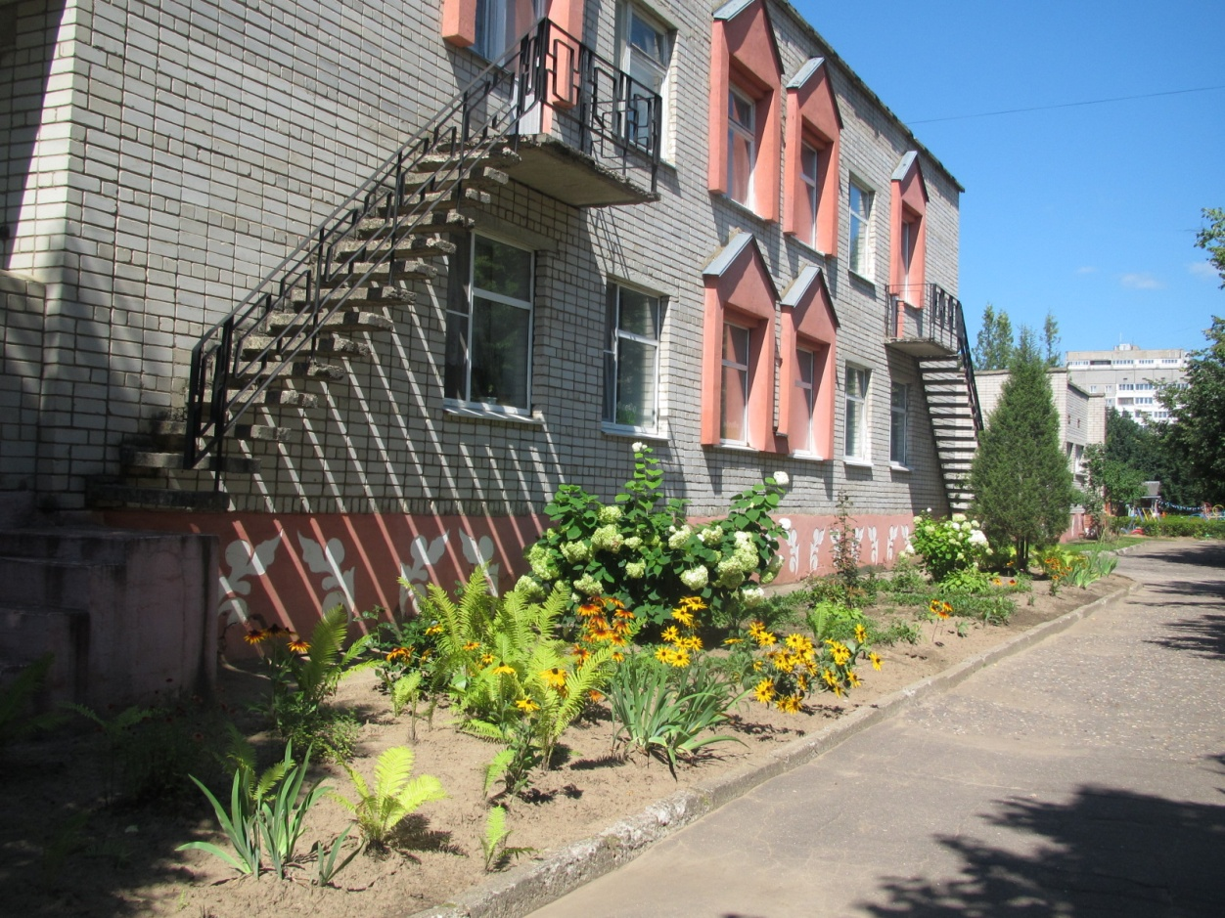
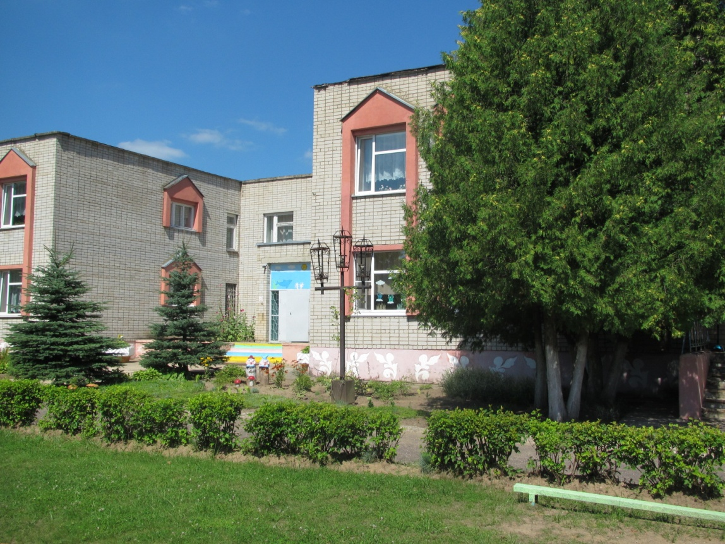
Наша клумба – загляденье!
Полюбуйтесь на неё!
Шелковистых и пушистых.
Тонких, гибких стебельков!

Slide 7
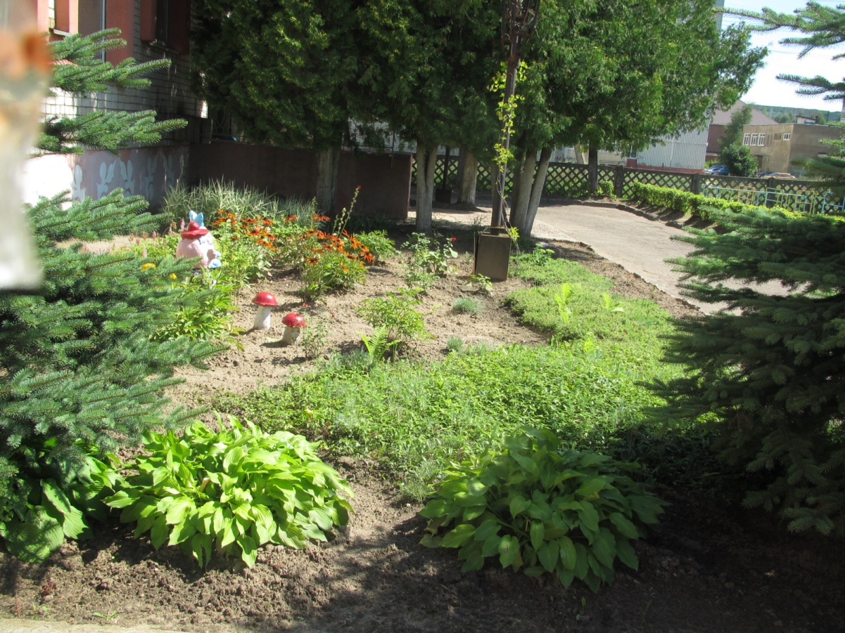
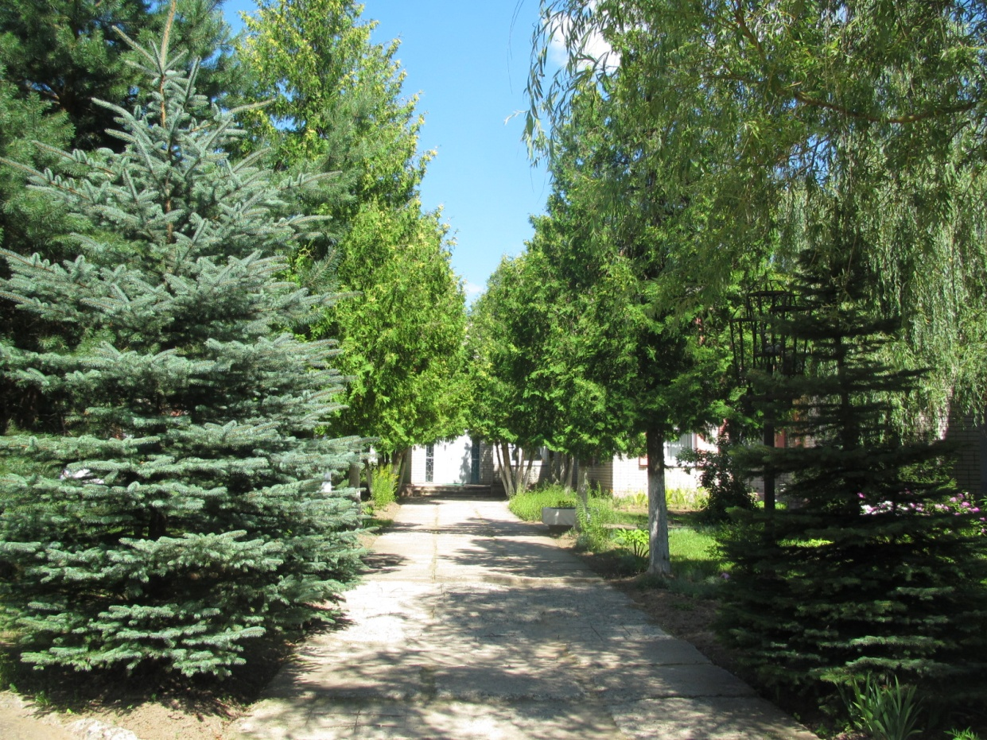
Ели на опушке –
До небес макушки-
Слушают, молчат,
Смотрят на внучат.

Slide 8
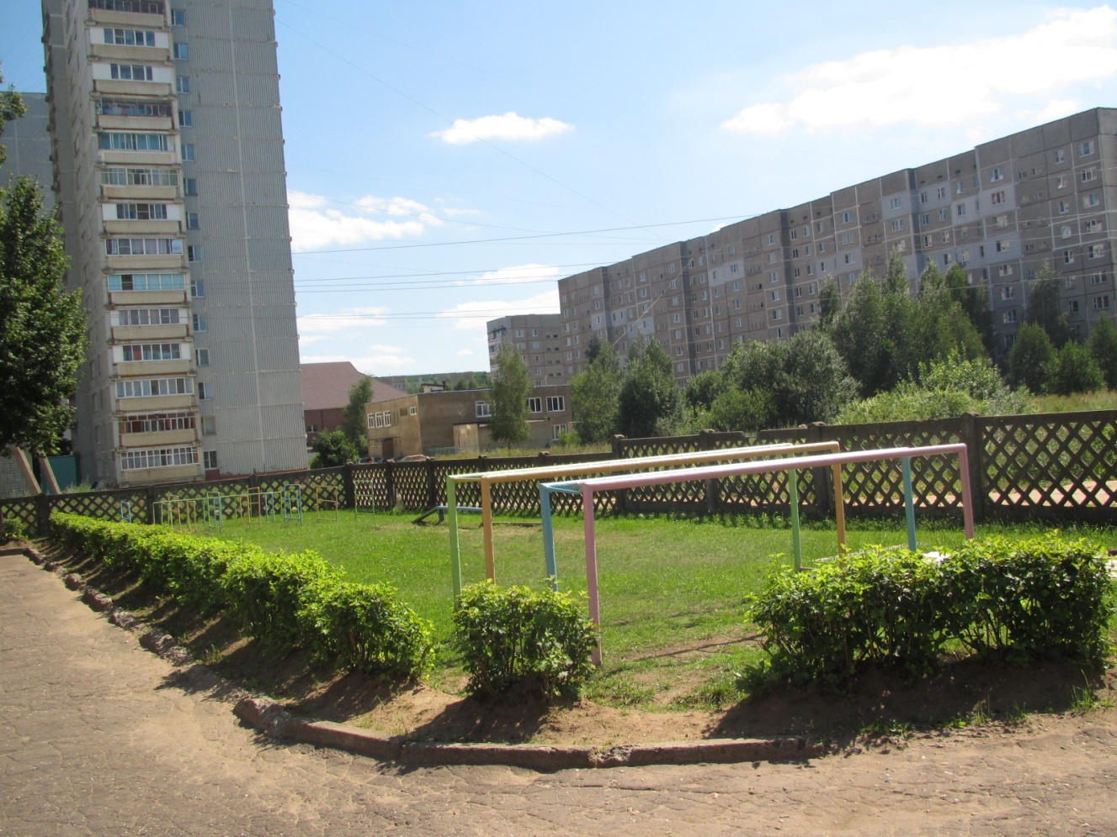
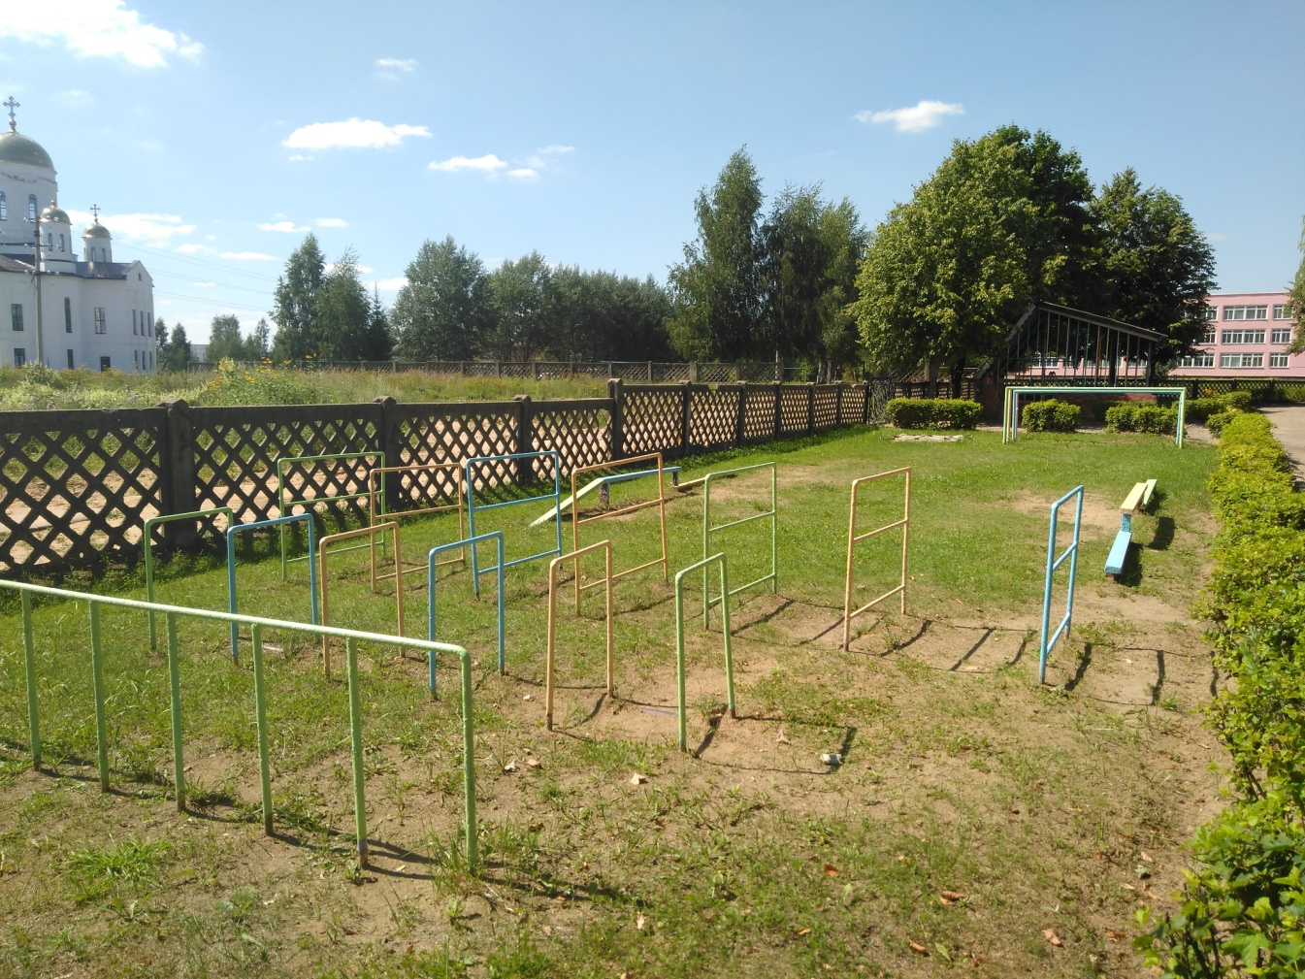
Спорт нам плечи расправляет,
Силу, ловкость нам дает.
О нам мышцы развивает,
На рекорды нас зовет.

Slide 9
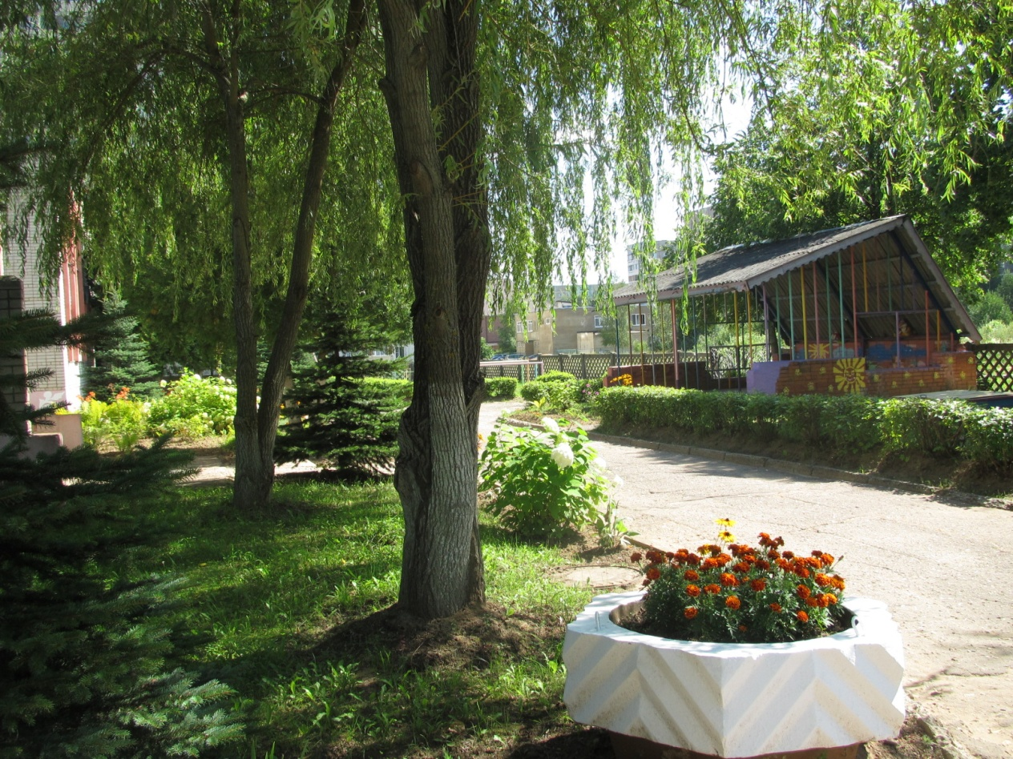
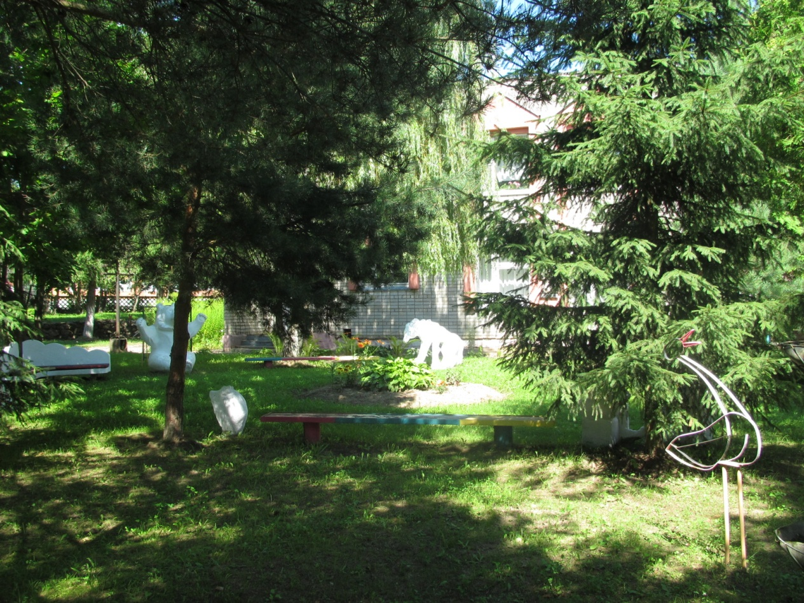
Сосны до небес хотят дорасти
Небо ветвями хотят подмести
Чтобы в течение года
Ясной стояла погода!

Slide 10
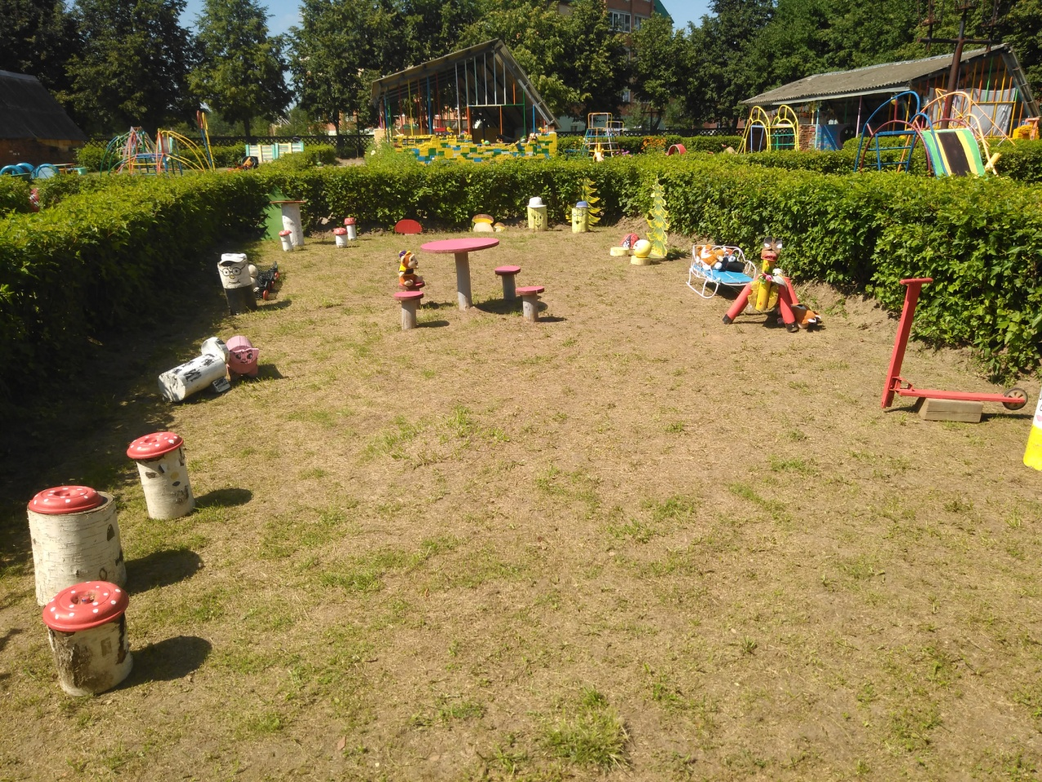
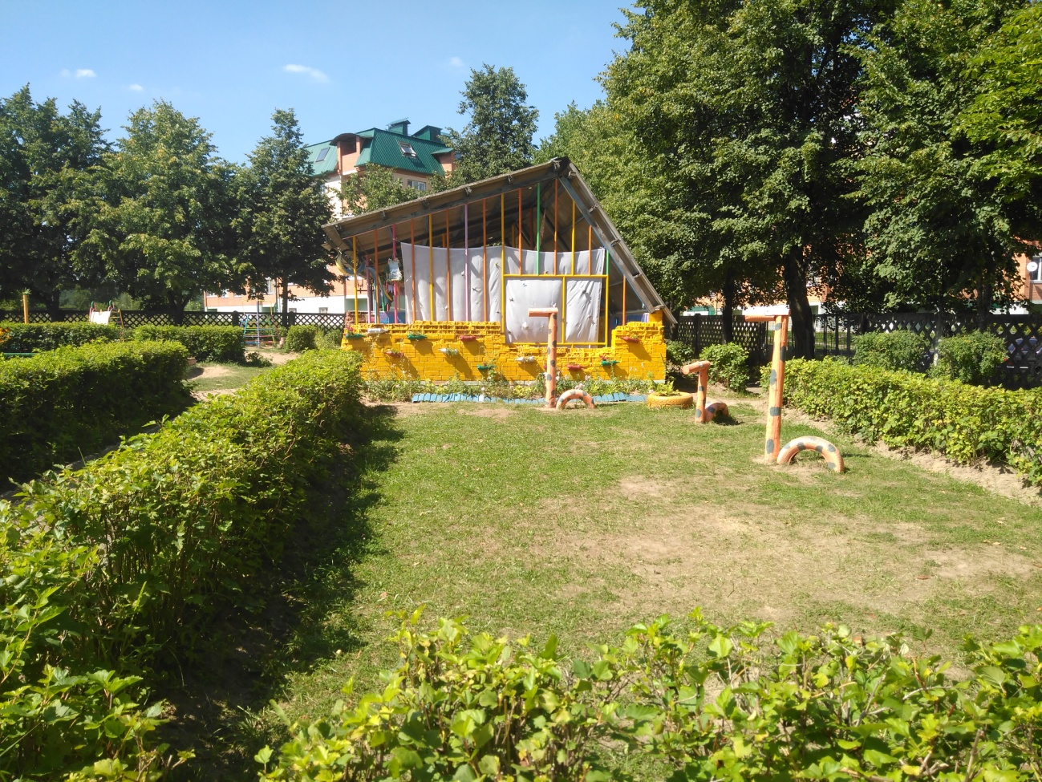
Ноги, ноги, тело, хвост –
Вот так шея, вот так рост!
В ярких пятнышках всё тело –
Очень страшно загорело.

Slide 11
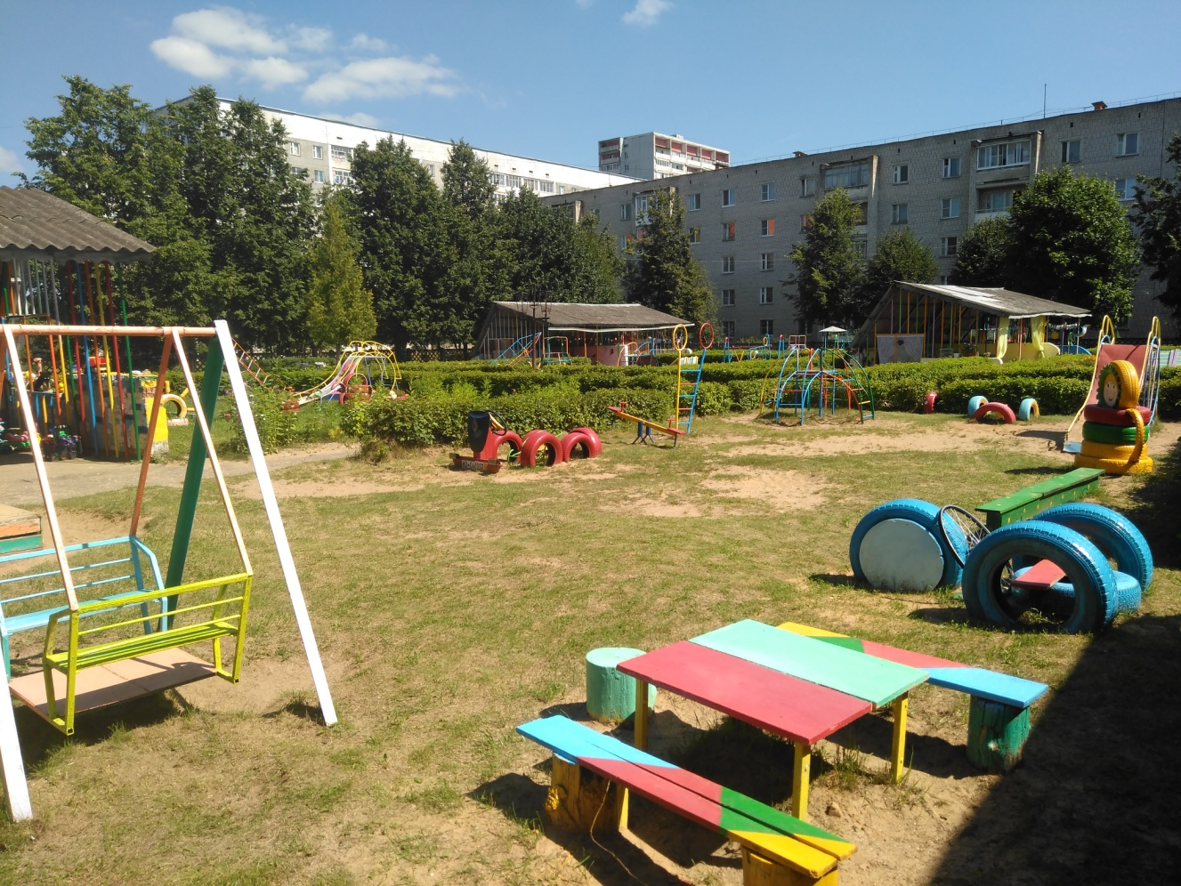
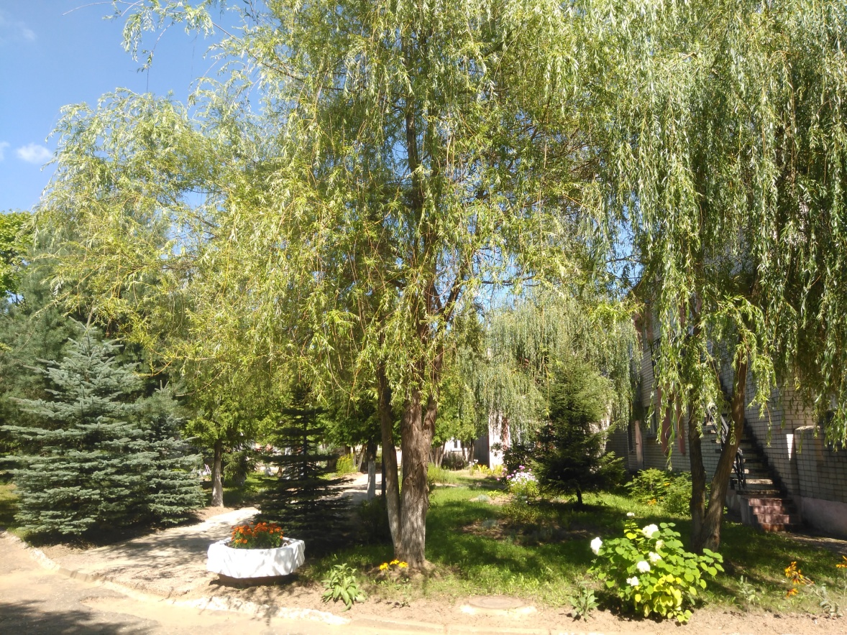
Как звучно … красиво…
Народное слово –
Правдивое диво.
Но видно, в природе
Не всё справедливо –
Должна быть счастливой
Плакучая ива!

Slide 12
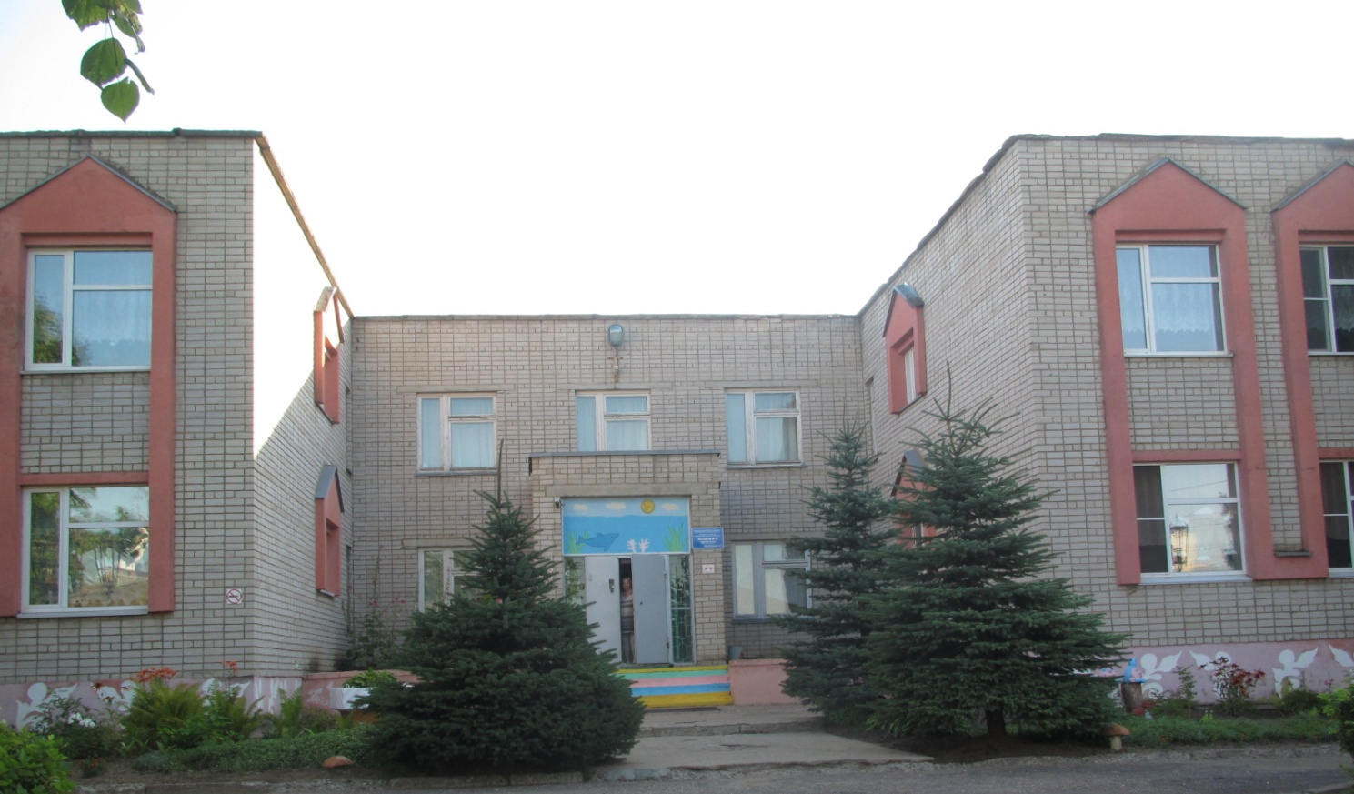
ЗАЯВКА
на участие в конкурсе
«Ярцево – наш общий дом»
в номинации
«Самое благоустроенное учреждение»

